Slide 1




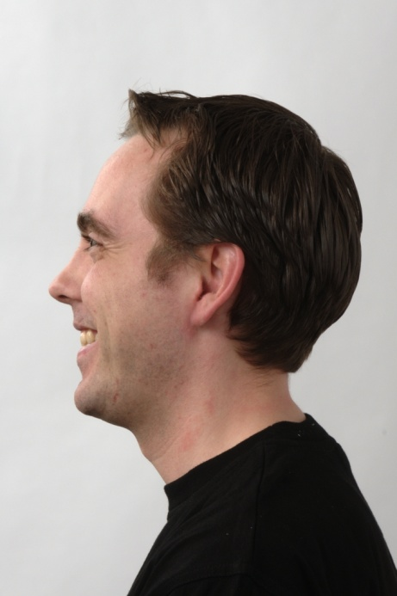



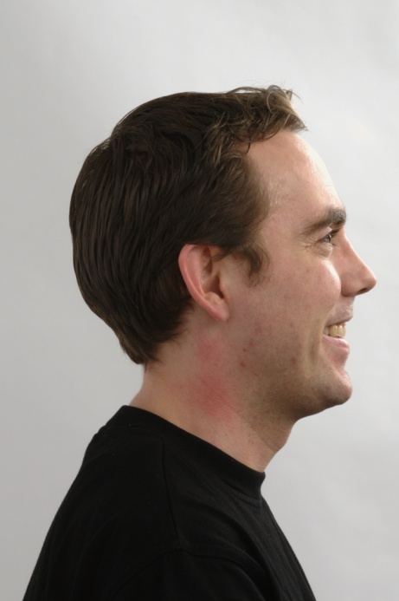
De la pertinence de prendre en compte la valeur sociale des expressions faciales des émotions p
PANSU, Pascal¹; TCHERKASSOF, Anna¹; BOLLON, Thierry²; LIMA, Laurent¹; DUBOIS, Nicole³
Congrès 2015, Gatineau, 27 – 29 mars
¹ Université Grenoble Alpes
² Université de Savoie
³ Université de Lorraine
Contexte
Cette étude s’intéresse au lien entre les expressions faciales des émotions (EFE) et la valeur sociale des personnes. Elle s’appuie sur la théorie de la double connaissance développée par Beauvois (1976, 1995) qui oppose connaissance descriptive ou scientifique et connaissance évaluative. La première renvoie aux propriétés réelles des objets alors que la seconde renvoie à leur valeur sociale, ici, ce qu’on peut attendre des gens dans les rapports sociaux.
Le lien entre émotion et statut social a déjà fait l’objet d’investigations. Des recherches empiriques ont montré que l’expression d’embarras est le marqueur d’un statut faible (Keltner & Haidt, 1999). D’autres ont montré que les personnes de statut faible rapportent ressentir davantage une pression à sourire et s’attendent à ce que l’impression qu’autrui va avoir d’eux sera affaiblie s’ils ne sourient pas (LaFrance and Hecht, 1999). Aussi les EFE communiquent à la fois des informations liées aux émotions et au statut social. Toutefois, ce lien n’a jamais été examiné sous l’angle de la valeur sociale des personnes. Pourtant, la théorie de la double connaissance constitue un cadre théorique particulièrement pertinent pour comprendre pourquoi les EFE expriment du pouvoir social.
Méthodologie
Participants
100 personnes (51 femmes, 49 hommes; μ âge: 42, SD=15.8) interrogées sous couvert d’une étude sur la formation d’impression.
Matériel et Procédure
Les participants regardent des photos de jeunes hommes exprimant des EFE et répondent à des questions visant à les décrire.
Le matériel consiste en une présentation PowerPoint de 10 photos chacune suivie de 12 items.
Les photos sont issues de la base de données Radboud Faces Database (RaFD).
Les photos montrent les EFE de 5 émotions (colère, peur, joie, tristesse et neutre), exprimées par 10 hommes différents (deux hommes pour chaque émotion) présentées selon cinq angles de vues (par rotations de 45°, cf. ci-dessous).
Les 4 premières questions sont des items de diversion. les 8 questions suivantes sont, alternativement, des items sur la désirabilité sociale et sur l’utilité sociale.
Les participants répondent sur des échelles en 7 points (de 0 = Pas du tout d’accord à 6 = Tout à fait d’accord. (cf. Tableau 1)
p
Objectif
Nous faisons l’hypothèse que les émotions relèvent non seulement de la connaissance descriptive (état émotionnel d’une personne), mais également de la connaissance évaluative, i.e., qu’elles sont des concepts évaluatifs qui transmettent, sans détours, une information sur la valeur sociale des gens.
Tableau 1 : Dimensions, alpha de Cronbach et exemples d’énoncés
Dimension | Alpha | Exemples d’énoncés
Désirabilité sociale | 0,70 | 4 énoncés. Diriez-vous de cette personne que c’est quelqu’un qui a tout pour être aimé des autres étudiants et de son entourage ?
Utilité sociale | 0,74 | 4 énoncés. Diriez-vous de cette personne que c’est quelqu’un qui a tout pour réussir ses études et exercer une profession bien payée ?
Résultats
Les analyses sont menées sur 1 000 observations statistiques (100 participants X 10 photos)
Corrélations
Modèle hiérarchique des jugements de Désirabilité
Modèle hiérarchique des jugements d’ Utilité
 | 1 | 2 | 3
1. Attractivité | - | .36** | .22**
2. Désirabilité |  | - | .50**
3. Utilité |  |  | -
Factors | Unstandardized coefficients (SD)
Fixe Effects Intercept Utilité Attractivité faciale Neutre (émotion de référence) Tristesse Joie Peur Colère | 1.91631 (.16506)*** .32575 (.04084)*** .16145 (.02007)*** ― -.19744 (.07441) *** .32642 (.07261) *** -.06185 (.07311) ns. -.40586 (.07203) ***
Random effects Intercept Cov. intercept * slope Slopes | 1.15548 (.28593)*** -.29818 (.07519)*** .08239 (.02038)***
-2 Log L | 2297.445
Factors | Unstandardized coefficients (SD)
Fixe Effects Intercept Désirabilité Neutre (émotion de référence) Tristesse Joie Peur Colère | 2.34682 (.17517)*** .39589 (.04330)*** _ -.39891 (.08260) *** -.06089 (.08225) ns. -.34424 (.08088) *** -.01019 (.08219) ns.
Random effects Intercept Cov. intercept * slope Slopes | 1.33581 (.32143)*** -.30276 (.08057)*** .07530 (02111)***
-2 Log L | 2548.647
Discussion
Les résultats montrent un lien entre Désirabilité et Attractivité. Ils montrent aussi un effet significatif des différentes EFE sur les jugements de Désirabilité et d’Utilité. Une personne exprimant de la tristesse ou de la peur est jugée moins désirable qu’une personne exprimant de la neutralité; l’inverse est observé pour la joie qui est jugée plus désirable. Concernant l’utilité, les résultats montrent qu’une personne exprimant de la tristesse ou de la peur est jugée moins utile qu’une personne exprimant de la neutralité, aucune différence n’est observée pour la joie ou la colère. Ces résultats soulignent l'intérêt de distinguer les deux composantes de la valeur sociale (désirabilité et utilité) dans le jugement des expressions faciales des émotions. D’autres études devront être menées pour étudier comment l’expression d’émotions permet la négociation des rôles et des statuts (LaFrance, 2011) via la valeur sociale.
Bibliographie
Beauvois, J.-L. (1976). Problématique des conduites sociales d'évaluation. Connexions, 19, 7-30.
Beauvois, J.-L. (1995). La connaissance des utilités sociales. Psychologie Française, 40, 4, 317-391.
Haidt, J., & Keltner, D. (1999). Culture and facial expression: Open-ended methods find more expressions and a gradient of recognition. Cognition and Emotion, 13, 225-266.
LaFrance, M. (2011). Why smile? The science behind facial expressions. New York, NY: Norton & Compagny.
Pascal.Pansu@upmf-grenoble.fr / Anna.Tcherkassof@upmf-grenoble.fr

